Slide 1
My Gebi · ገቢ
የኦንላይን ሱቅዎና My Gebi ገበያ
ከመንገድዎ ባሻገር ይሽጡ፣ በዚያው መተግበሪያ።

Slide 2
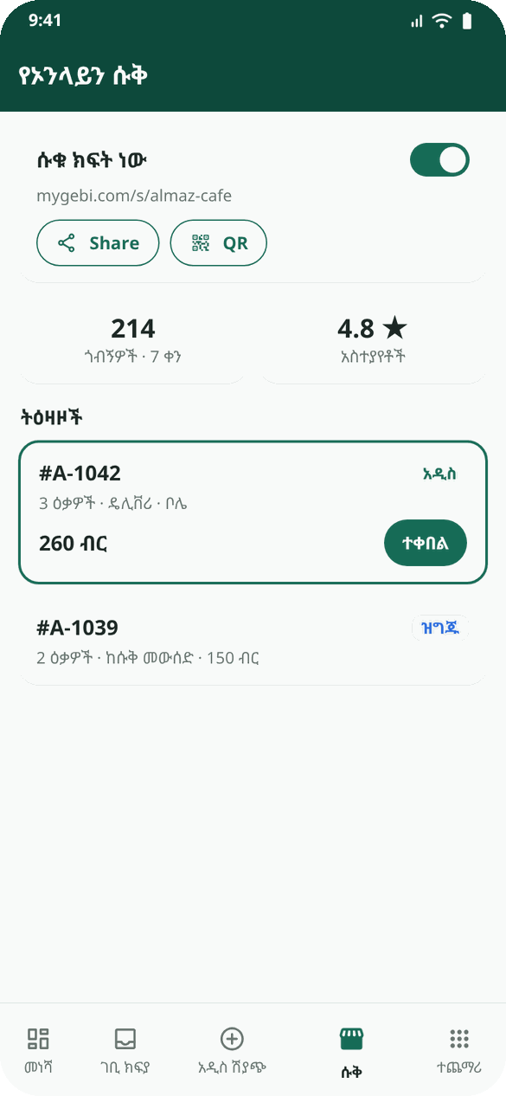
ሱቅዎን ያብሩ
• ሱቅ ትር → ሱቁን ያብሩ። ሊንክዎ፦ mygebi.com/s/your-shop እና QR ኮድ።
• ዴሊቨሪና ክፍያውን፣ ገዢዎች የሚከፍሉበትን የሱቁን የቴሌብር ቁጥር ይጨምሩ።
• የንግድ መግለጫ፦ ሎጎ፣ የሱቁ ፊት ለፊት ፎቶ፣ የሥራ ሰዓት፣ ቴሌግራም ወይም ኢንስታግራም።
• የሱቁ አድራሻ፦ በሱቁ ውስጥ ቆመው «ያለሁበትን ቦታ ተጠቀም» ይንኩ።
My Gebi · mygebi.com · 2/7

Slide 3
የሚሸጡ ዕቃዎች
• ሱቅ → ዕቃዎች → ዕቃ ጨምር፦ ስም፣ ዋጋ፣ ምድብ፣ እስከ 6 ፎቶዎች፣ መግለጫ።
• ለልብስ ወይም ለጣዕም ምርጫዎች፦ መጠን፣ ቀለም…
• እንዴት እንደሚሸጡ፦ ቋሚ ዋጋ፣ የዋጋ ጥያቄ (ገዢዎች ያነሰ ያቀርባሉ፤ እርስዎ ይመልሳሉ)፣ ወይም ጨረታ።
• አጭር ስሞች፣ ግልጽ ፎቶዎች፣ የተሞሉ ዝርዝሮች (መጠን፣ ጥቅል፣ ልክ፣ ብራንድ)።
• መሸጥ አቆሙ? ዕቃውን ይክፈቱ → 🗑 ሰርዝ። የቀድሞ ሽያጮችና ሪፖርቶች ይዘውት ይቆያሉ።
My Gebi · mygebi.com · 3/7

Slide 4
ትዕዛዞች፣ ደረጃ በደረጃ
• ለእያንዳንዱ ትዕዛዝ ወይም የዋጋ ጥያቄ ስልኩ ይጮኻል።
• ተቀበል → ዝግጁ ነው → ተረክቧል፦ እንደ መደበኛ ሽያጭ ይመዘገባል።
• ዴሊቨሪ? ለአድራሽዎ ወይም ለMy Gebi አድራሽ ይስጡ፤ ገዢው ለአድራሹ ባለ 4 አሃዝ ኮድ ይሰጣል።
ምሳሌ፦ ሰላም ቡቲክ አርብ 20 ቀሚሶችን ኦንላይን አደረገች። እሁድ ከሲኤምሲ የመጣ ገዢ ለ6,500 ቀሚስ 5,800 አቀረበ። ሰላም 6,200 ብላ መለሰች፣ ገዢው ተቀበለ፣ አድራሹም በዚያው ከሰዓት አደረሰው።
My Gebi · mygebi.com · 4/7

Slide 5
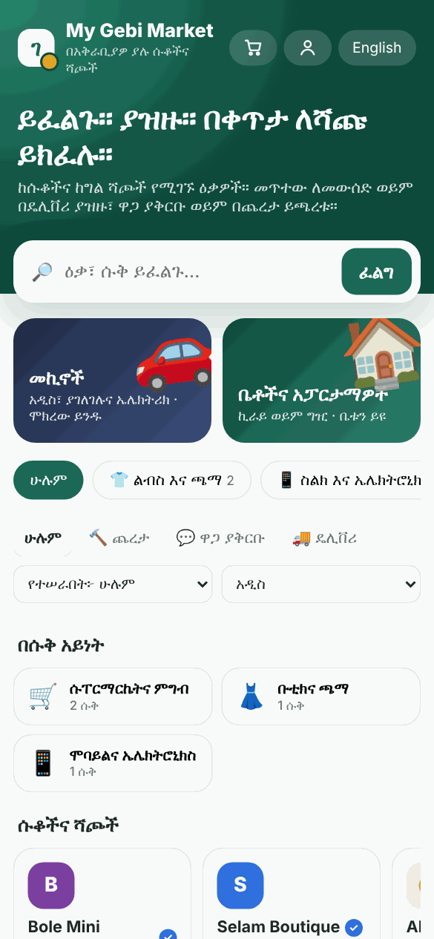
My Gebi ገበያ
• mygebi.com/market ከሁሉም ክፍት ሱቆች ዕቃዎችን በክፍል ያሳያል።
• ለመታየት፦ ፎቶ፣ ክፍል፣ የዕቃው አይነት እና ስንት እንዳለዎት።
• ብራንዱንና የተሠራበትን አገር ይጨምሩ፦ ገዢዎች ይፈልጉታል።
• ሰማያዊው የተረጋገጠ ምልክት፦ መታወቂያዎን ወይም የንግድ ፈቃድዎን ለማረጋገጥ My Gebiን ይደውሉ።
My Gebi · mygebi.com · 5/7

Slide 6
ዋጋው
• የመጀመሪያዎቹ 10 የኦንላይን ትዕዛዞችዎ ነፃ ናቸው፣ ከዚያ ከእያንዳንዱ የተጠናቀቀ ትዕዛዝ 5% (ዕቃዎች ብቻ)።
• በሱቅ ትር ያዩታል፣ ይከፍሉታል።
• ብዙ ሳይከፈል ከቆየ እስኪከፍሉ አዳዲስ ኦንላይን ትዕዛዞች ይቆማሉ።
My Gebi · mygebi.com · 6/7

Slide 7
ሱቅዎን ያሳድጉ
• ሊንክዎንና QRዎን በቴሌግራም፣ በቲክቶክና በኢንስታግራም ያጋሩ፤ QRውን አትመው በቆጣሪው ያድርጉት።
• ለዋጋ ጥያቄዎች በፍጥነት ይመልሱ፤ ለአስተያየቶች በትህትና ይመልሱ።
• ሱቅ → ጎብኝዎች፦ ብዙ ጎብኝዎች ግን ጥቂት ትዕዛዞች? ዋጋውን፣ ፎቶዎቹንና ዝርዝሩን ያረጋግጡ።
• ደንቦች፦ እውነተኛ ፎቶና ዋጋ፣ በሕግ የሚፈቀዱ ዕቃዎች ብቻ።
My Gebi · mygebi.com · 7/7

